Slide 1
Chào mừng các bậc phụ huynh
Đến dự tiết học Lich Sử lớp 6

Slide 2
Em hiểu thế nào là bước ngoặt?

Slide 3
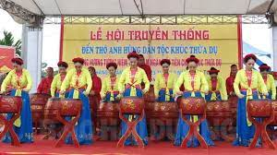
Bài 19: BƯỚC NGOẶT LỊCH SỬ ĐẦU THẾ KỈ X
I.Cuộc đấu tranh giành quyền tự chủ của họ Khúc và họ Dương
1. Họ Khúc xây dựng nền tự chủ
-906: Nhà Đường buộc phải phong chức Tiết độ xứ cho Khúc Thừa Dụ
.
-907: Khúc Hạo lên thay cha và tiến hành nhiều cải cách
=>Đặt nền móng cho tự chủ độc lập với phong kiến phương Bắc cho nguời Việt

Slide 4
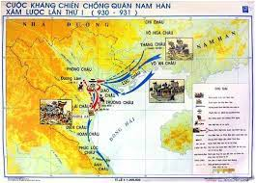
Bài 19: BƯỚC NGOẶT LỊCH SỬ ĐẦU THẾ KỈ X
2. Dương Đình Nghệ chống quân Nam Hán, củng cố nền tự chủ?
a.Diễn biến
-Dưới sự tập hợp của DĐN, hào kiệt khắp nơi kéo về làng Giàng ( Thanh Hóa) tụ tập
- Từ đây DĐN kéo quân chiếm thành Tống Bình
- Quân Nam Hán cử quân tiếp viện nhưng lại bị DĐN chặn đánh
Kết quả:
- Quân Nam Hán phải rút chạy => Cuộc kháng chiến thắng lợi. DĐN tự xưng Tiết độ xứ, khôi phục nền tự chủ

Slide 5
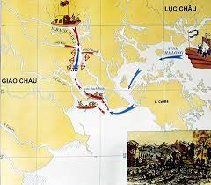
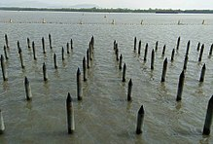
Bài 19: BƯỚC NGOẶT LỊCH SỬ ĐẦU THẾ KỈ X
II. Ngô Quyền và chiến thắng Bạch Đằng đầu năm 938
- Tìnth hình đất nước rối ren, nguy hiểm
- Ngô Quyền tiến vào Đại La, giết Kiều Công Tiễn,khẩn trương chống quân xâm lược
Cách đánh giặc:
- Sai người đem cọc vạt nhọn đầu, bịt sắt đóng ngầm trước ở cửa biển
- Cho thuyền nhỏ, nhẹ ra khiêu chiến
-Nhử thuyền của giặc theo nước triều lên vào vị trí có bãi cọc ngầm
-Chế ngự không cho chiếc thuyền ra thoát
Kết quả: Quân giặc thua , tướng tử trận

Slide 6
Bài 19: BƯỚC NGOẶT LỊCH SỬ ĐẦU THẾ KỈ X
LUYỆN TẬP
Bài tập 1: Tra cứu thông tin hiện nay có những con đường, trường học, di tích…
mang tên các anh hùng trong thời kì Bắc thuộc ở nơi em sống.

Slide 7
CẢM ƠN CÁC EM!
CHÚC CÁC EM HỌC TỐT!

